Slide 1
Комплексный интернет-маркетинг для медицины
Михаил Болдырев - boldyrev.ru

Slide 2
Как заработать клинике?
Пациенты
Минимальные затраты на интернет- рекламу с максимальной конверсией
Доходность
Эффективность трудочаса врача при оптимальной загрузке
Себестоимость
Снижение себестоимости работы клиники
Доходность кабинета 5000р. в час при загрузке 80%

Slide 3
Что такое Комплексный Интернет-Маркетинг(КИМ)?
КИМ – комплекс действий, направленный на превращение максимально возможного количества пользователей в потенциальных клиентов компании.
Сбор аналитики, анализ конкурентов, медиапланирование.
Создание и дальнейшая работа с сайтом.
Поисковое продвижение (SEO).
Контекстная, таргетированная, медийная реклама, SMM, PR в сети.
Email–маркетинг, CPA и другие источники лидов.

Slide 4
Для кого подходит КИМ?
Сетевые учреждения (клиники, стоматологии, салоны красоты и т.п.)
E-commers (аптеки, БАД, и др. - количество заказов больше 10 в день).
Уверенный средний бизнес (оборот от 1млн.руб. в месяц)

Slide 7
Как составить правильную структуру сайта для КИМ
Театр начинается с вешалки!
В основе реализации любой интернет-стратегии лежит пара «ЗАПРОС / URL».
По запросу пользователя или по его таргетированным характеристикам посетитель должен попасть на страницу с контентом, отвечающий заданным требованиям.

Slide 8
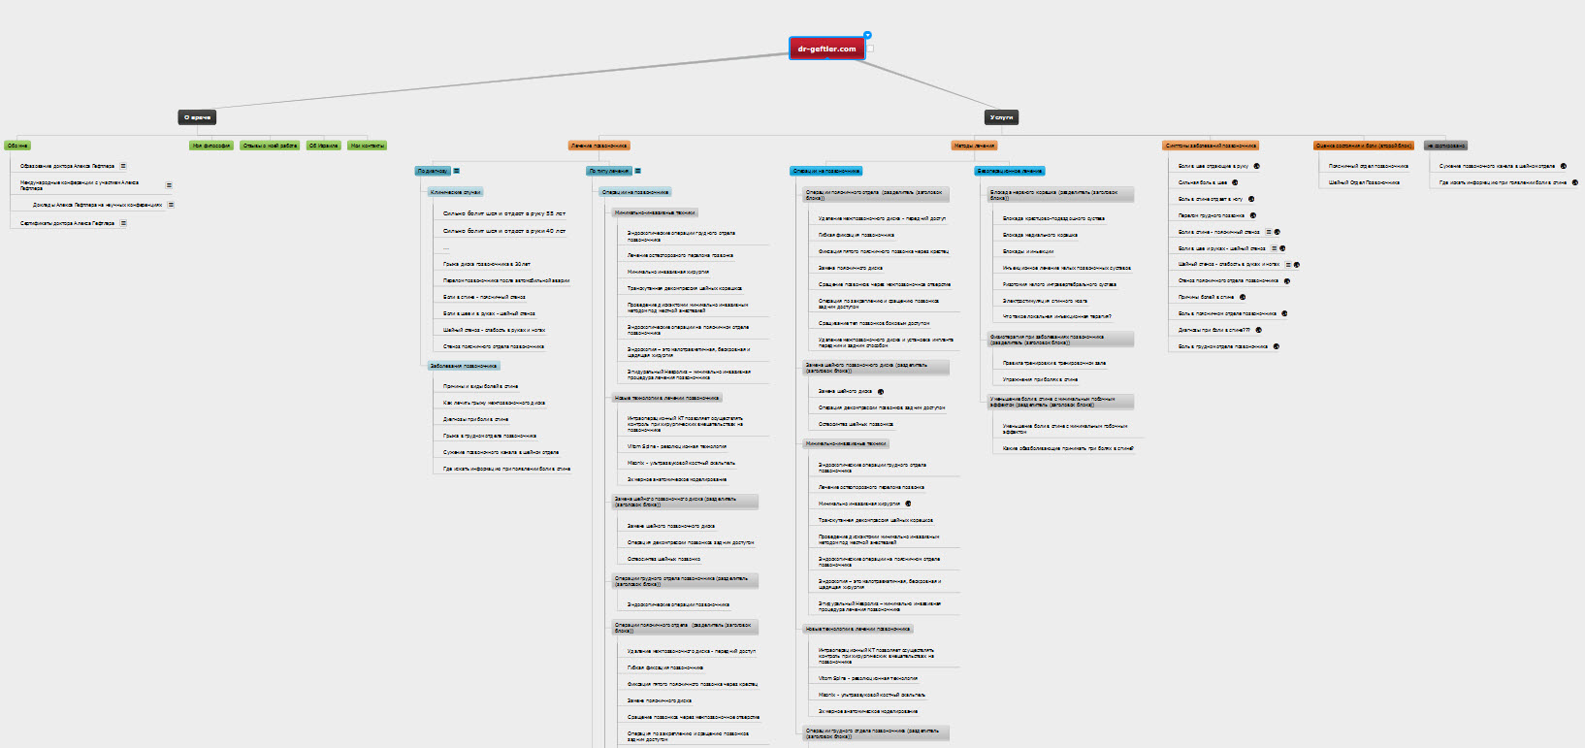
Составление структуры сайта на основе анализа отрасли (ручной метод)

Slide 9
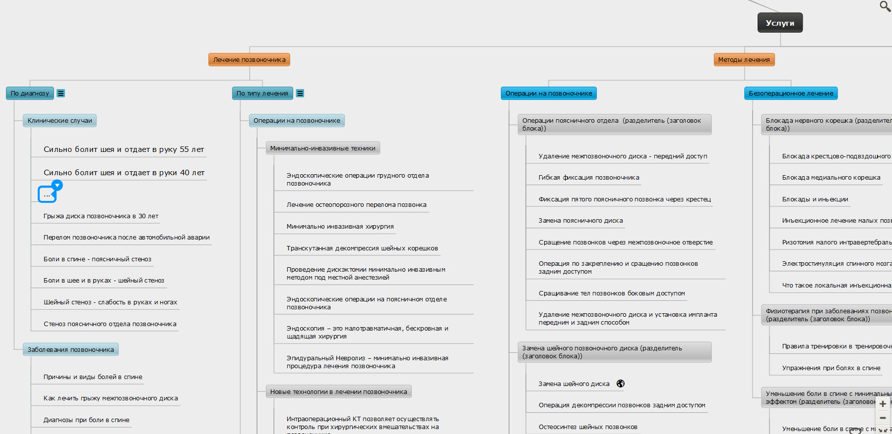

Slide 10
Правильная структура даёт нам:
ТЗ для дизайнера
ТЗ для программиста
ТЗ для копирайтера
SEO карта
Контекстная и таргетированная рекламная компания.

Slide 11
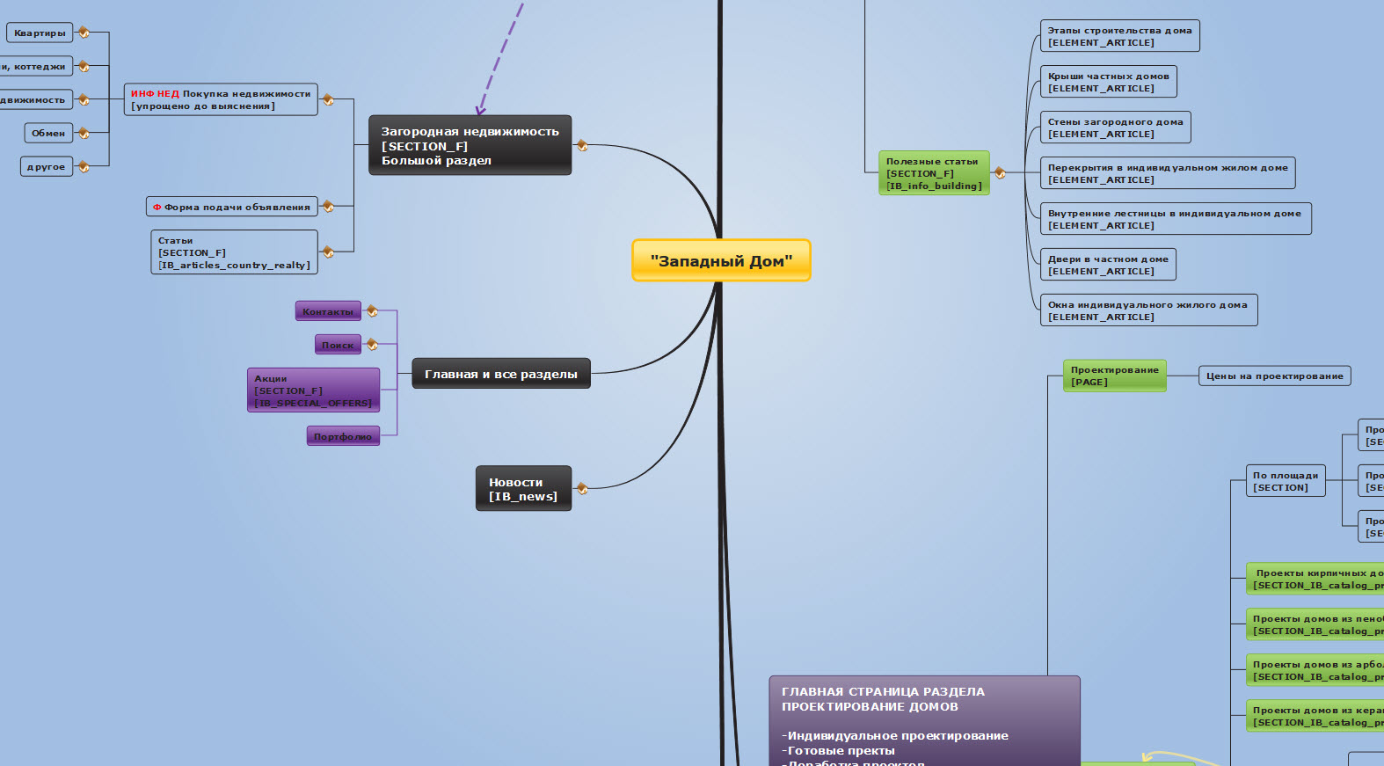
Показываем: шаблонизацию, использование компонентов, структуру.

Slide 12
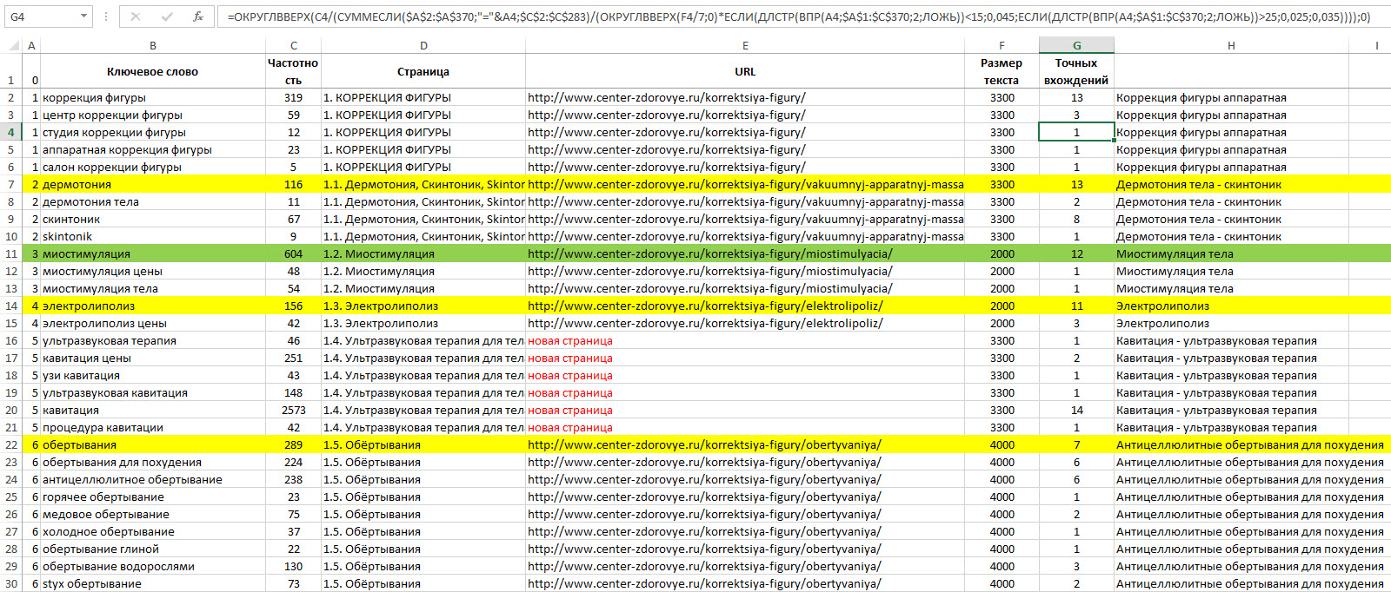
SEO карта (таблица соответствия запрос / URL)
Автогенерация для контекста: youtube.com/watch?v=WsMM1vY-6x8

Slide 13
Автогенерация структуры для больших проектов
Использование софта Key Collector (key-collector.ru)
База данных из сети нейрона (neiron.ru)
База Пастухова (pastukhov.com)
Выгрузка запросов из собственного счётчика
Парсинг конкурентов и их счётчиков
… И потом долгая и трудозатратная кластеризация!

Slide 14
Аналитика отрасли для комплексного интернет-маркетинга.
Что вообще делать, чтобы получить результат?

Slide 15
Проблемы SEO
Консервация ТОПа (многие тематики закрыты для SEO продвижения, к примеру бытовая техника, недвижимость и др.).
Продвижение по траффику (так как многие тематики законсервированы, остаётся продвигать только НЧ запросы. Как следствие основная услуга на SEO рынке – продвижение по трафику.)
Усиление алгоритмов ранжирования (коммерческие факторы).
Отсутствие готовых решений (перед продвижением нужно проводить анализ выдачи по данной тематике.)
Хорошая определяемость покупных ссылок (как следствие биржи перестали работать, агрессивная политика игроков рынка.)
Уход в частные сети доноров (крупные SEO компании работают только со своими сетями доноров).
Усложнение автоматизации процессов (маленькие SEO конторы вымирают).
Повышенное требование к ПФ (появилось необходимость делать хорошие сайты).
Вымирание говносайтов и маленьких студий (лидеры выдачи – это качественные сайты).

Slide 16
Как продвигать сайты в поисковой выдаче?
В каждой тематике алгоритм ранжирования может дать больший приоритет тому или иному фактору.
Для того, чтобы определить основной фактор нужно провести исследование.
Для проведение исследования нужно подготовить выборку конкурентов (офлайн и онлайн).

Slide 17
Кейс (выборка конкурентов в тематике VIP-стоматология)
Собираем весь список компаний в данном сегменте.
Анализируем рейтинги стоматологий (рейтинги RIA, рейтинг 32top, и др.).
Собираем самые известные компании (в т.ч. офлайн - предоставляет владелец бизнеса).
Добавляем другие метрики: посещаемость, качество сайта и т.п.

Slide 18
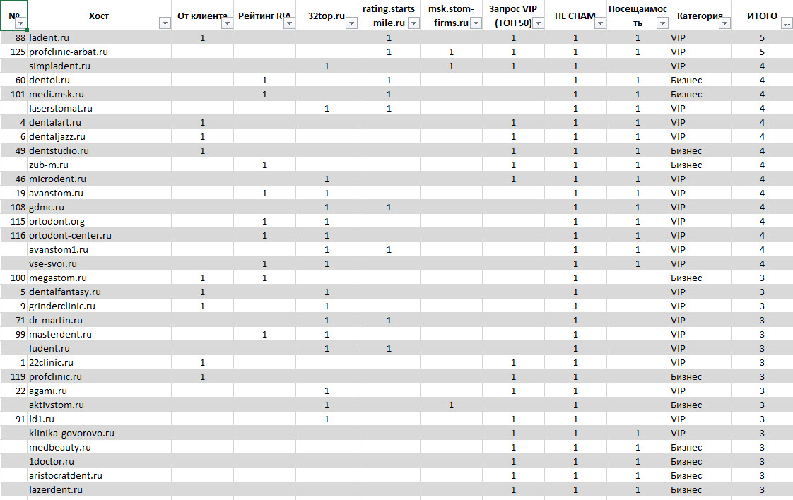

Slide 19
Что нам даёт анализ конкурентов?
Мы можем определить некий взвешенный рейтинг уровня компании. И при аналитики технических метрик, можем перераспределить факторы в общей массе.
P.S. Анализ конкурентов и так делается, но не обычно это не систематизировано.

Slide 20
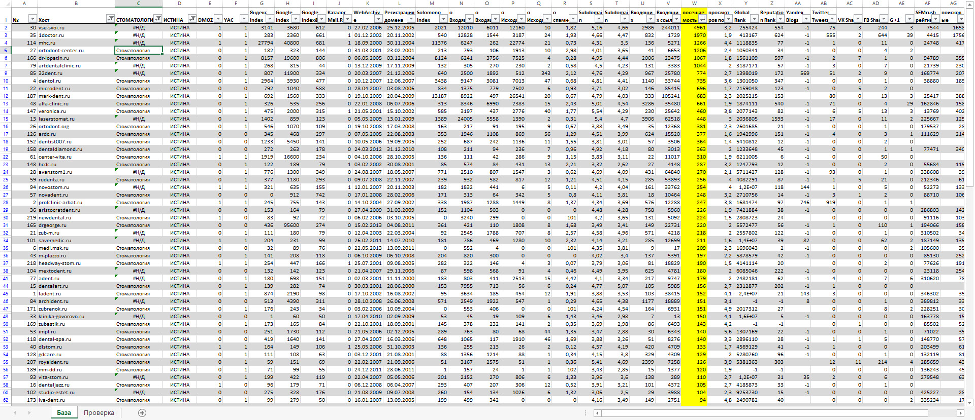

Slide 21
В дополнение к техническим факторам, нужно анализировать коммерческие
Коммерческие факторы (анализируются руками)
Количество фактических адресов
Наличие цен (ценовой сегмент)
Наличие резюме врачей, новостей, реквизитов, возможности онлайн оплаты и т.п.

Slide 22
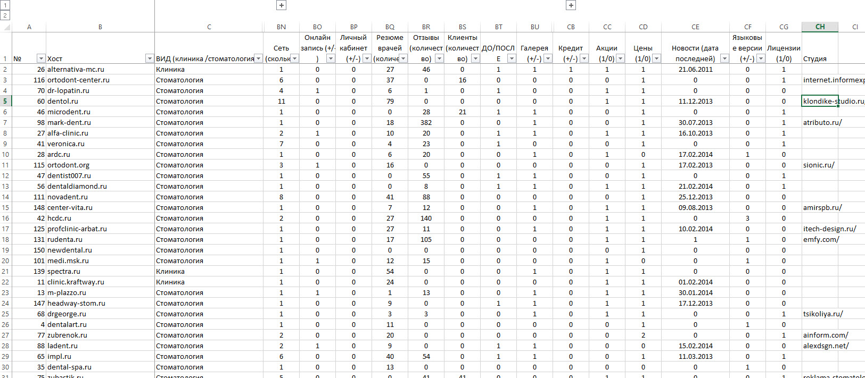

Slide 23
После анализа конкурентов мы знаем:
Какие факторы и как влияют на ранжирование в данной тематике (что нужно делать для успешного SEO продвижения).
Знаем что учесть при разработке сайта (разделы сайта, сервисы).
Используем «фишки» конкурентов.

Slide 24
Используются ли интерактивные сервисы?
Возможность online оплаты мы не нашли!

Slide 25
Популярность CMS (коммерческие клиники)

Slide 26
Значимость CMS (коммерческие клиники)
17% сайтов на Битриксе - генерируют 34% трафика

Slide 27
Краткие итоги
Интерактивные сервисы только у лидеров
Лидеры используют либо свои движки, либо 1С-Битрикс
Возможности online оплаты мы не нашли
Средняя посещаемость – 1200 чел./сут.
Качество контента - печально…

Slide 28
SEO аналитика по конкретному запросу
Выгружаем ТОП100 сайтов выдачи по данному запросу (megaindex.ru)
Собираем все параметры сайтов по запросы - технические метрики и коммерческие факторы (trust.alaev.info)
Собираем в сводную таблицу и строим графики распределения параметров по ТОП (MS Excel)

Slide 29
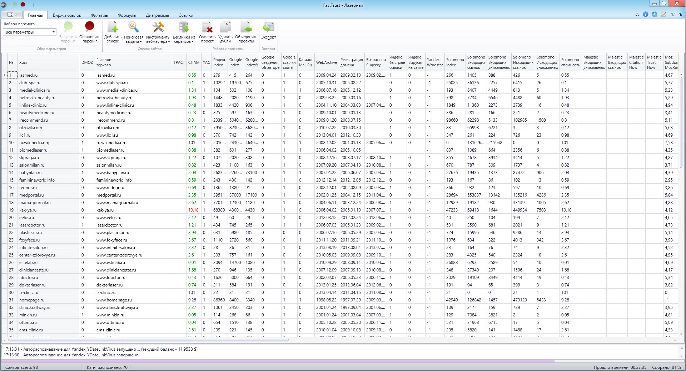

Slide 30
Для аппроксимации лучше всего подходит полином в 4 степени

Slide 31
Ссылочные факторы ранжирования:
Поведенческие факторы
Санкции Google (ручные санкции, пингвин)
Отмена ссылочного ранжирования Яндексом

Slide 32
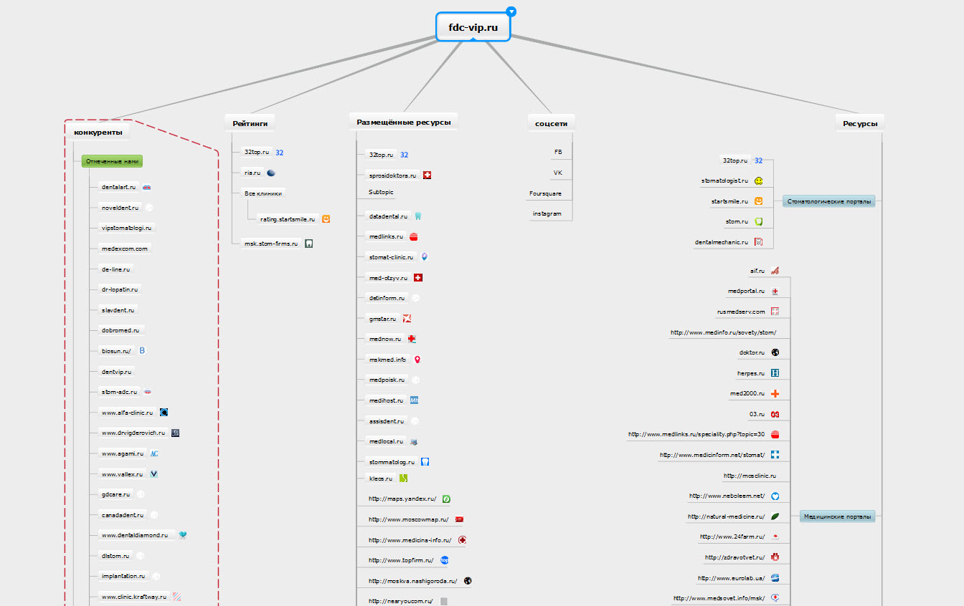
В итоге мы занимаемся на SEO, а больше PR в интернете.

Slide 33
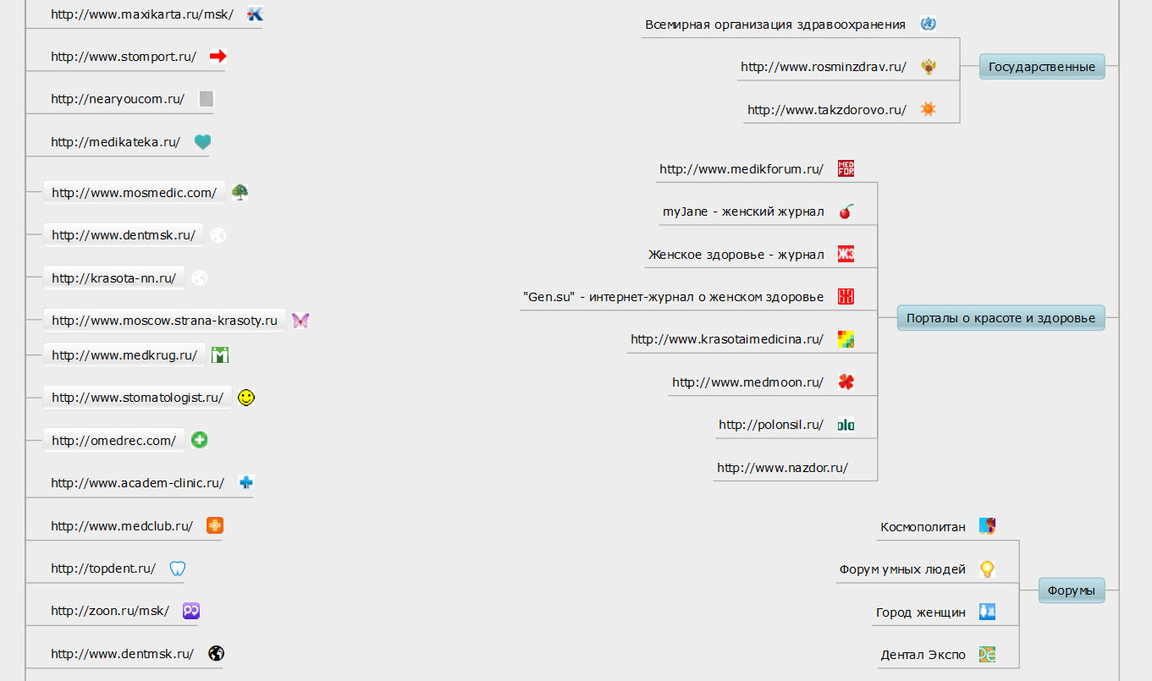

Slide 34
Что всё это даёт?!
МЫ ЗНАЕМ НА ЧТО ДЕЛАТЬ УПОР ПРИ SEO ПРОДВИЖЕНИИ.
Надо понимать, что анализируя отрасль мы понимаем и важные пользовательские/коммерческие факторы, влияющие на конверсию, которые обязаны принимать во внимание при проектировании/дизайне/разработке сайта!
Советы Садовского: slideshare.net/Promo_Group/a-sadovsky-presentation-seo-100

Slide 35
Идеальный сайт медицинского учреждения
Автогенерация контента сайта для получения Landing Page для SEO и рекламы.

Slide 36
Сайт клиники
Государственные клиники
Стационары и госпитали – нет сайта у 46%
Диагностические центры – нет сайта у 87%
Коммерческие клиники
Нет сайта, нет пациентов!
Нет пациентов, нет клиники!
Родильные дома – нет сайта у 40%
Нет клиники, нет сайта!
Данные 1С-Битрикс
ФЗ №326 «Медицинские организации обязаны размещать на своем официальном сайте в сети Интернет информацию о режиме работы, видах оказываемой медицинской помощи»

Slide 37
Зачем иметь правильный сайт?
Острова — это платформа Яндекса, которая улучшает представление сайтов в результатах поиска

Slide 38
Используем динамические данные

Slide 39
РЕЗУЛЬТАТ

Slide 40
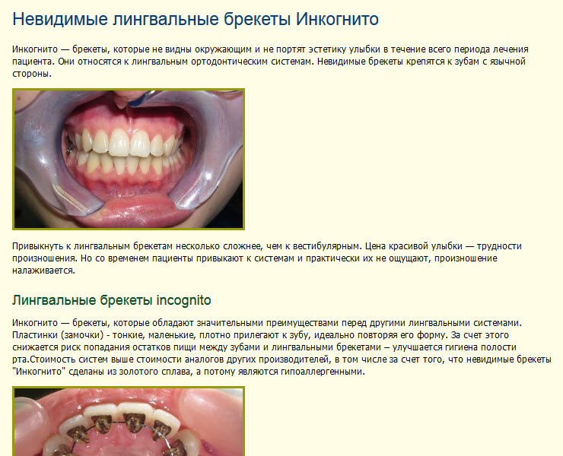
Где закажем?

Slide 41
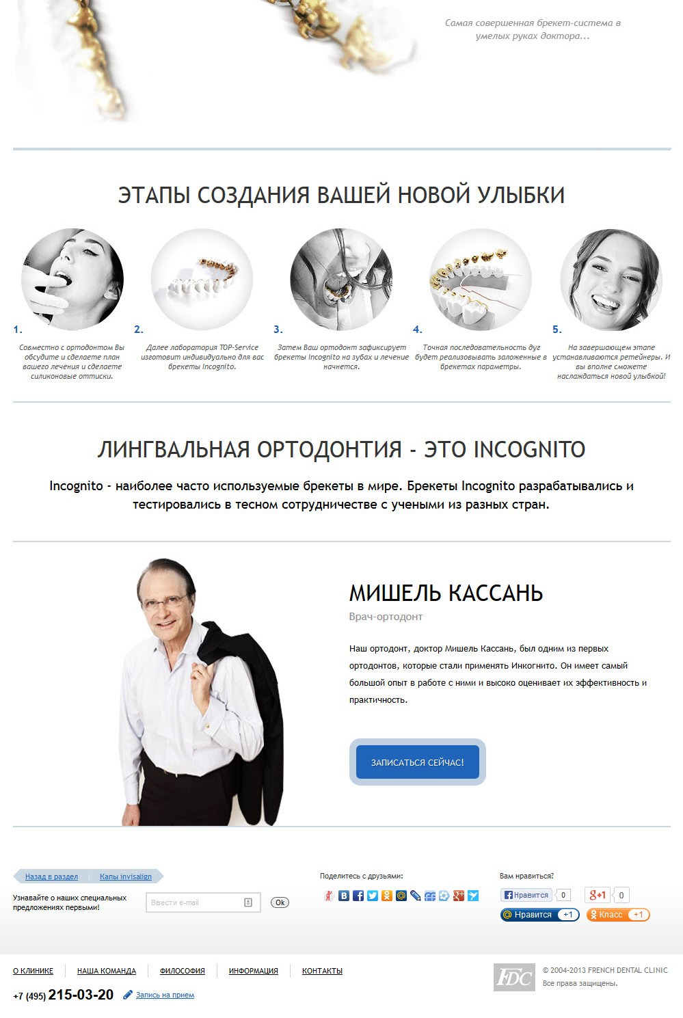

Slide 42
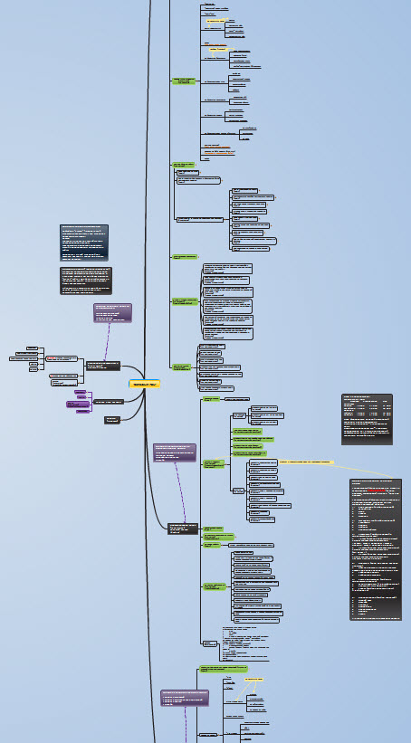
В итоге конструктор landing page – только в рамках своего сайта (автогенерация)
Метод опорных векторов
Теорема Байеса
Обработка естественного языка
Машинное обучение

Slide 43
Дизайнер нужен только для того, чтобы рисовать баннеры!
Что такое современный дизайн:
Долгое проектирование интерфейса
Правильно выбираем сетку (960, bootstrap или др. сетки фрейворов)
Выбираем CSS фреймворк
Выбираем цвета (основной и к нему антипод, дополнительные цвета по цветовому кругу). Есть сервисы колировки.
Моя статья: klondike.livejournal.com/14027.html

Slide 44
Качество контента – рост конверсии!
Врачи
Качественное описание
Оборудование и материалы
Цены
Расписание и запись
80%
Динамический кантент

Slide 45
Обоснованно ли использование «самописной» CMS?
«Самописные» CMS
Возможность полной кастомизации
Коммерческие (1С-Битрикс)
Документация
Максимальная надёжность и сертификация
95% функционала из коробки

Slide 46
Исследование МИС
Объект исследования
МИС для коммерческих клиник
Методология исследования
Подборка МИС - вручную
Обработка данных
Сбор данных - обзвон
Сводные таблицы MS Excel

Slide 47
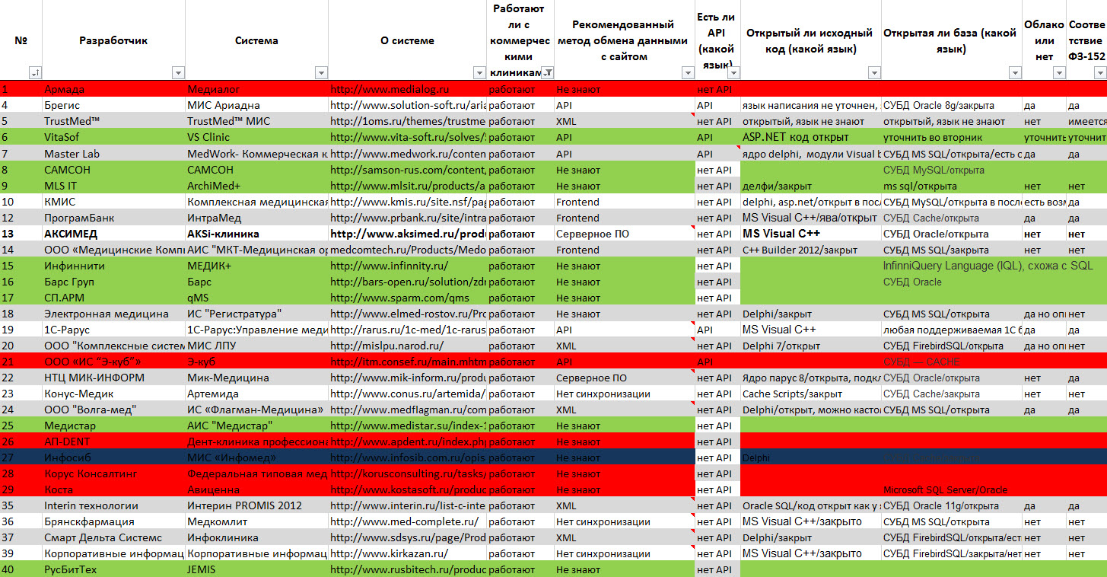
…
Рынок достаточно узкий, представлен мелкими игроками

Slide 48
Рекомендованный метод обмена данными МИС и сайта

Slide 49
Ещё данные
50% не соответствует 152ФЗ
50% МИС имеют закрытый исходный код (т.е. намертво привязывает к разработчику)
Есть, ещё информация, но она совсем грустная…

Slide 50
Инфраструктура клиники
бухгалтерия
Мобильные приложения
МИС
ОБМЕН ДАННЫМИ
сайт
клиника
Пациент
Врач
Бизнес-процессы
Все данные пациента

Slide 51
Решение в комплексной автоматизации
Пациент
Кабинет пациента
Сайт
Контент
Клиника
МИС
Врач
Кабинет врача
Бухгалтерия
Коммуникации

Slide 52
Как посчитать бюджет и эффективность
Нужно ответить на вопросы: Бюджет сайта? Бюджет на комплексный инетрнет-маркетинг? Как сделать аналитику и посчитать эффективность?

Slide 53
Какой бюджет?
Бюджет на маркетинг = 10% от месячного оборота
Стоимость сайта = стоимость интернет-маркетинга за 6 месяцев
Эффективность = удерживается ли максимальная планка по стоимости заказа.

Slide 54
Самая простая аналитика?

Slide 55
По аналитике можно написать много больших формул и страшных таблиц!
Но если нечего считать – не теряйте на это время, лучше потратье время на что-то полезное!

Slide 56
Комплексный интернет-маркетинг для медицины
Михаил Болдырев - boldyrev.ru

